Slide 1
Visualización de
datos multivariantes

Slide 2
¿Qué voy a lograr?
Comparar distribuciones de dos o más variables.
Visualizar histogramas.
Visualizar diagramas de dispersión.
Identificar la presencia de valores atípicos en distribuciones y diagramas de dispersión.

Slide 3
Recopilación de datos categóricos multivariados
¿Cuál es su género?
¿Cuál es tu estado civil?
¿Cuál es su nivel educativo más alto?
¿Cuál es su grupo de edad?

Slide 4
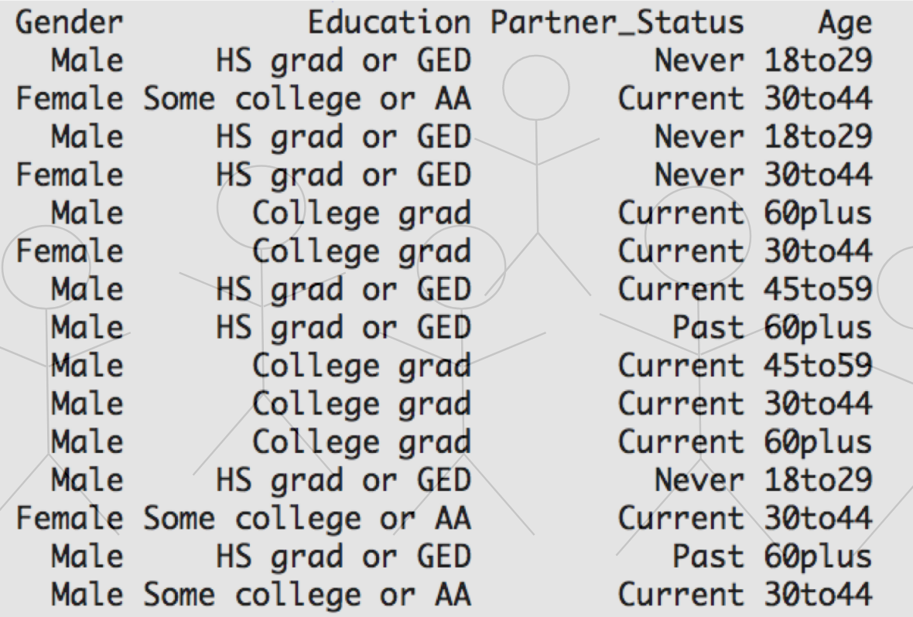
Registro de datos categóricos multivariados

Slide 5
Tabla de datos categóricos univariados
¿Ha alcanzado el nivel de educación más alto?
Menos de grado HS | 1331
Grado de HS o GED | 1166
Alguna universidad o AA | 1656
Título universitario o superior | 1396
Pregunta de investigación:
¿Qué factores influyen en el nivel educativo más alto alcanzado?

Slide 6
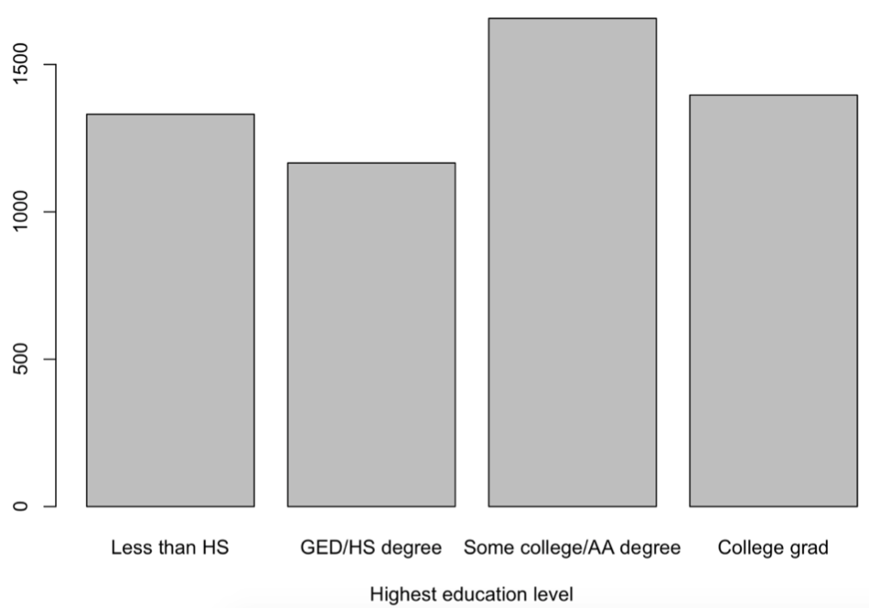
Gráfico de barras univariante
¿Ha alcanzado el nivel de educación más alto?
Menos de grado HS | 1331
Grado de HS o GED | 1166
Alguna universidad o AA | 1656
Título universitario o superior | 1396

Slide 7
Tabla bidireccional de educación y género
¿Ha alcanzado el nivel de educación más alto? | Mujer | Hombre
Menos de grado HS | 644 | 687
Grado de HS o GED | 552 | 614
Alguna universidad o AA | 894 | 762
Título universitario o superior | 724 | 672

Slide 8
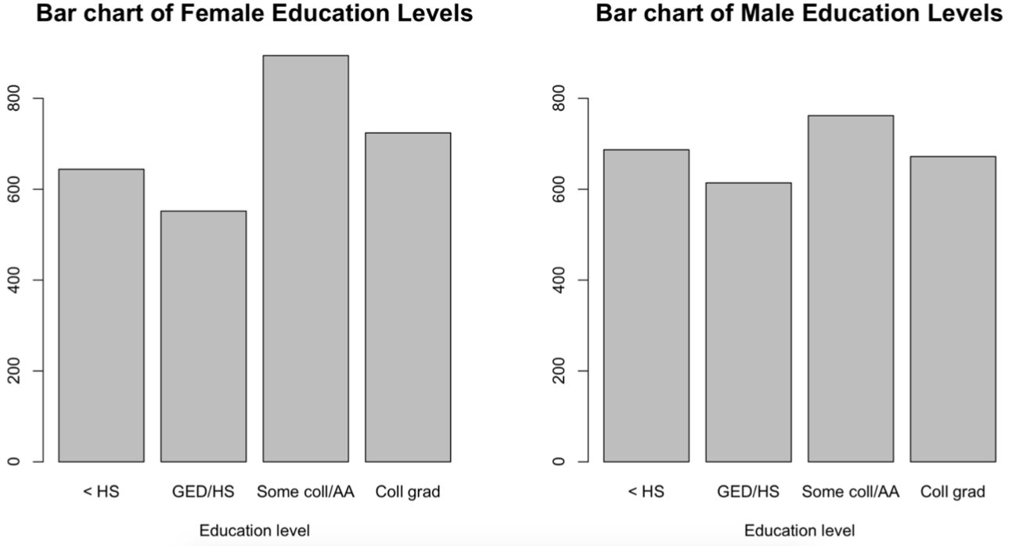
Distribuciones condicionales del nivel educativo
¿Ha alcanzado el nivel de educación más alto? | Mujer | Hombre
Menos de grado HS | 644 | 687
Grado de HS o GED | 552 | 614
Alguna universidad o AA | 894 | 762
Título universitario o superior | 724 | 672

Slide 9
Distribuciones condicionales del nivel educativo
¿Ha alcanzado el nivel de educación más alto? | Mujer | Hombre | Total
Menos de grado HS | 644 | 687 | 1331
Grado de HS o GED | 552 | 614 | 1166
Alguna universidad o AA | 894 | 762 | 1656
Título universitario o superior | 724 | 672 | 1396
Total | 2814 | 2735 | 5549

Slide 10
Distribuciones condicionales del nivel educativo
¿Ha alcanzado el nivel de educación más alto? | Mujer | Hombre | Total
Menos de grado HS | 644 (11.60%) | 687 (12.40%) | 1331 (24.00%)
Grado de HS o GED | 552 ( 9.90%) | 614 (11.10%) | 1166 (21.00%)
Alguna universidad o AA | 894 (16.10%) | 762 (13.70%) | 1656 (29.80%)
Título universitario o superior | 724 (13.00%) | 672 (12.10%) | 1396 (25.20%)
Total | 2814 | 2735 | 5549 (100.00%)

Slide 11
Distribuciones condicionales del nivel educativo
¿Ha alcanzado el nivel de educación más alto? | Mujer | Hombre
Menos de grado HS | 644 (22.90%) | 687 (25.10%)
Grado de HS o GED | 552 ( 19.60%) | 614 (22.40%)
Alguna universidad o AA | 894 (31.80%) | 762 (27.90%)
Título universitario o superior | 724 (25.70%) | 672 (24.60%)
Total | 2814 (100.00%) | 2735 (100.00%)

Slide 12
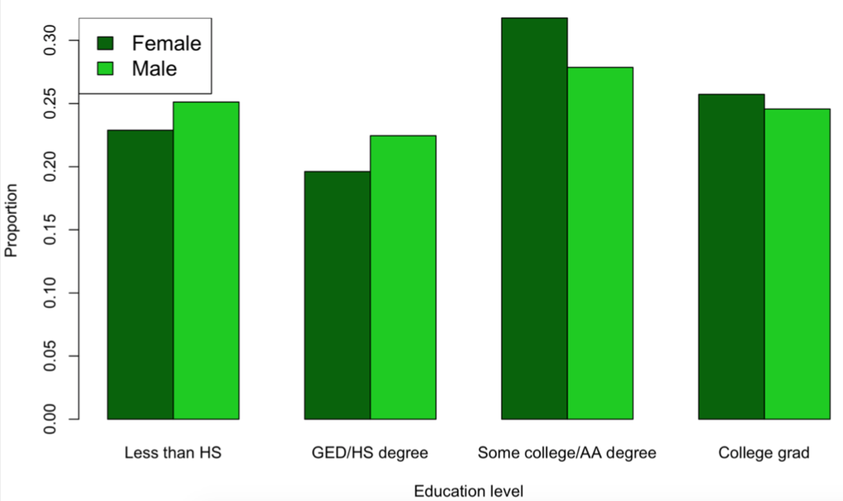
Gráfico de barras lado a lado del nivel educativo
¿Ha alcanzado el nivel de educación más alto? | Mujer | Hombre
Menos de grado HS | 644 (22.90%) | 687 (25.10%)
Grado de HS o GED | 552 ( 19.60%) | 614 (22.40%)
Alguna universidad o AA | 894 (31.80%) | 762 (27.90%)
Título universitario o superior | 724 (25.70%) | 672 (24.60%)
Total | 2814 (100.00%) | 2735 (100.00%)

Slide 13
Recopilación de datos cuantitativos multivariados
¿Cuál es tu edad?
Midamos su:
- Índice de masa corporal (IMC)
- Presión sanguínea
- Nivel de colesterol

Slide 14
¿Qué son los datos cuantitativos multivariados?
Cuantitativo multivariante:
más de un rasgo medido adquiere un valor numérico por unidad
Cuantitativo:
adquiere valor numérico

Slide 15
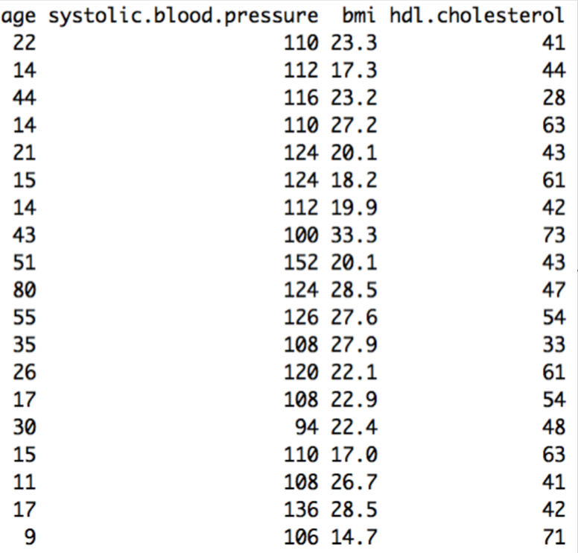
Registro de datos cuantitativos multivariados

Slide 16
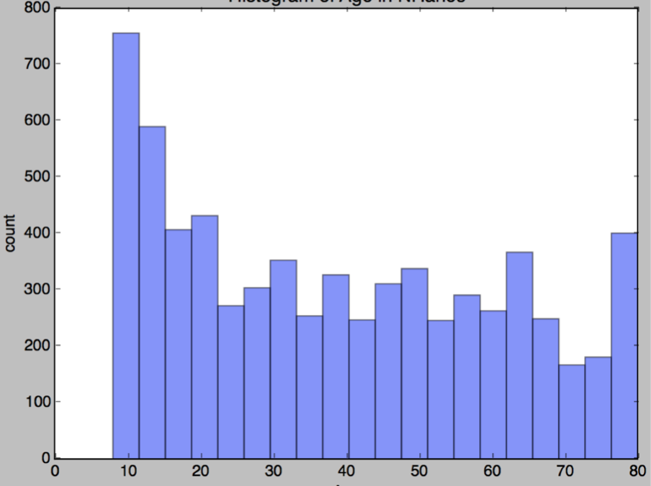
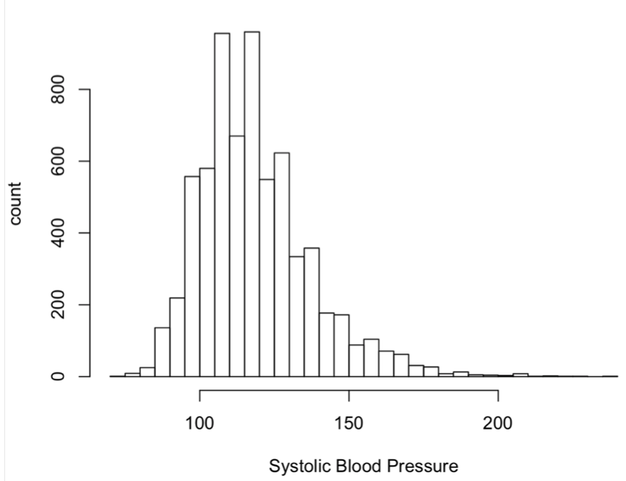
Visualización con histogramas univariados

Slide 17
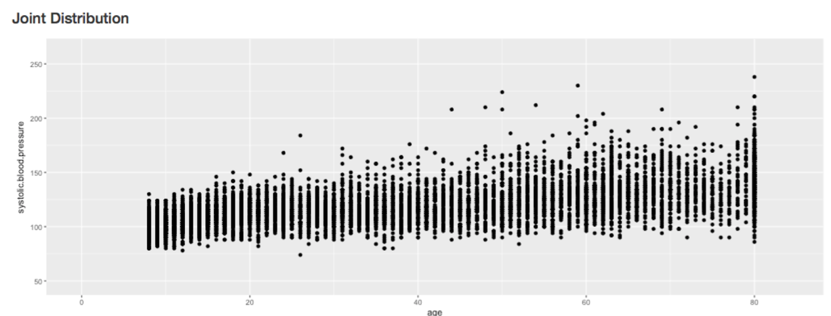
Visualización con un diagrama de dispersión

Slide 18
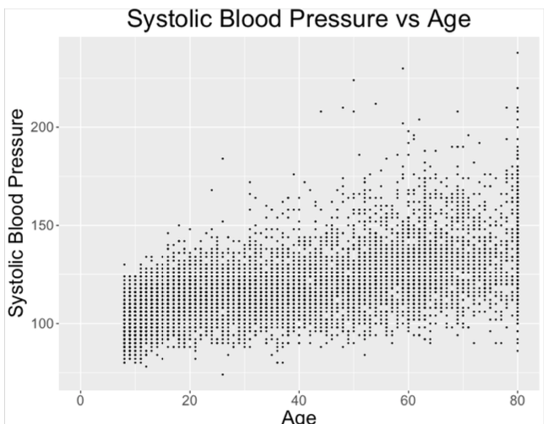
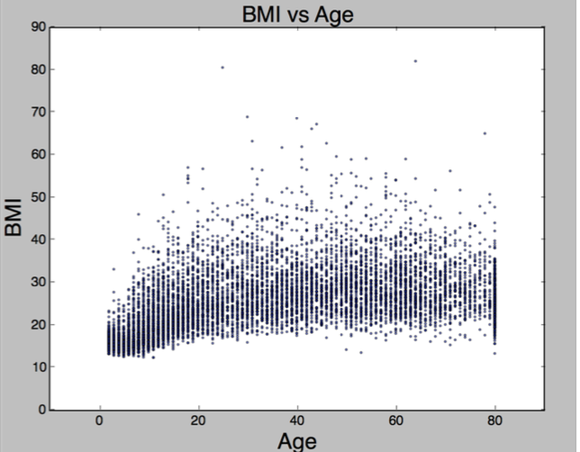
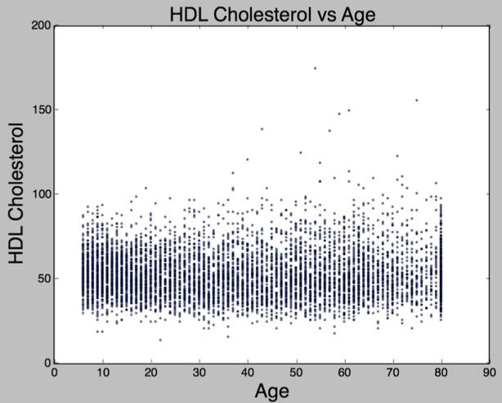
Asociación- Tipo
Asociación lineal-
el patrón es una línea
Asociación cuadrática-
el patrón es parabólico
Sin asociación-
no hay patrón

Slide 19
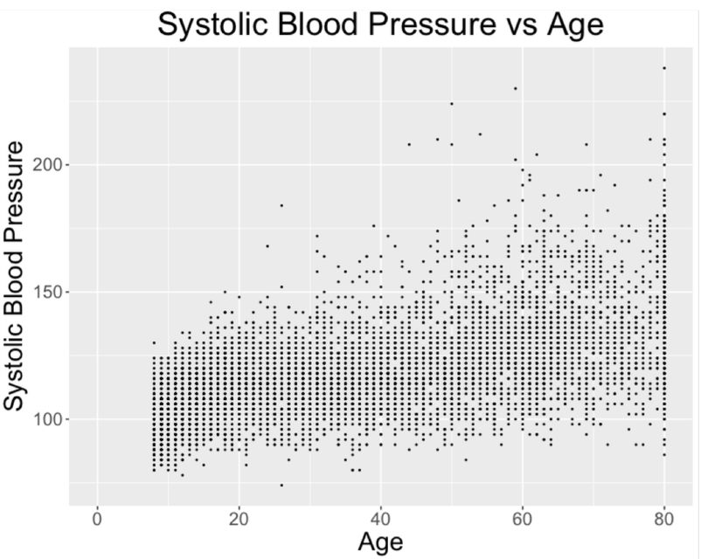
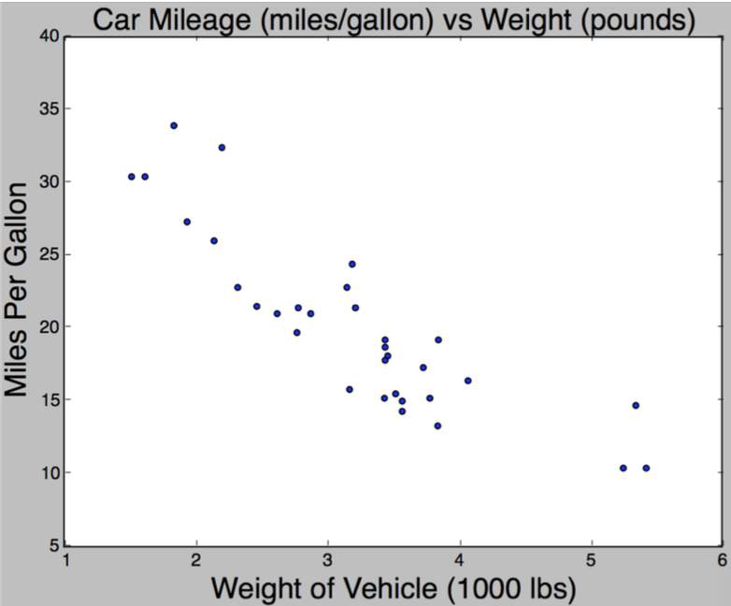
Asociación- Dirección
Asociación lineal positiva -
patrón tiene una pendiente positiva, cuando x aumenta, y aumenta
Asociación lineal negativa -
el patrón tiene una pendiente negativa, cuando x aumenta, y
disminuye

Slide 20
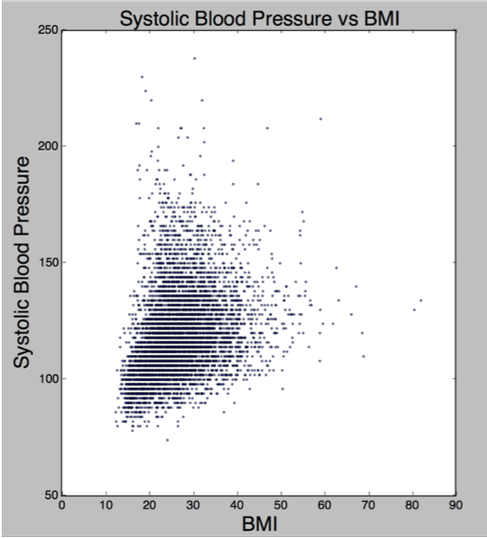
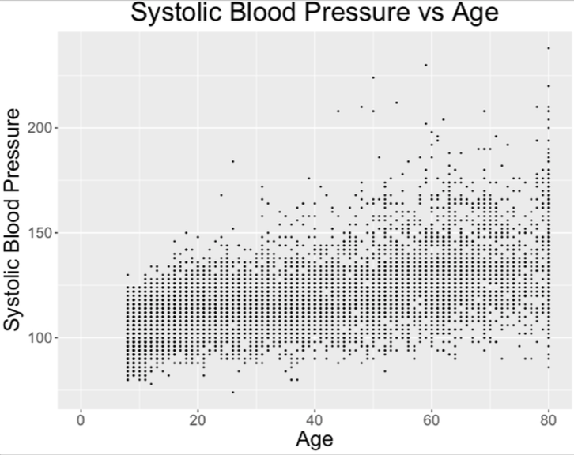
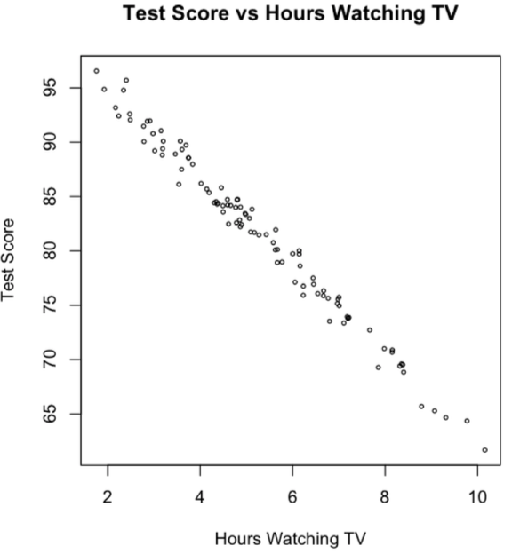
Asociación- Fuerza
Asociación lineal débil: los puntos están dispersos en gran parte a lo largo de una línea
Asociación lineal moderada:
los puntos están parcialmente dispersos a lo largo de una línea
Asociación lineal fuerte:
los puntos están mínimamente dispersos a –
lo largo de una línea

Slide 21
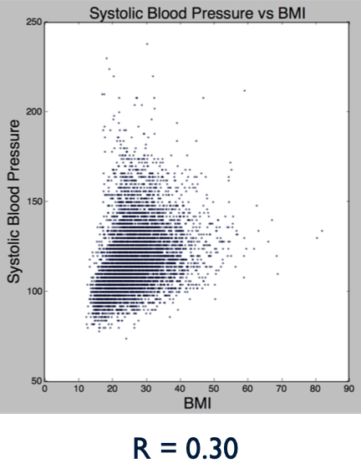
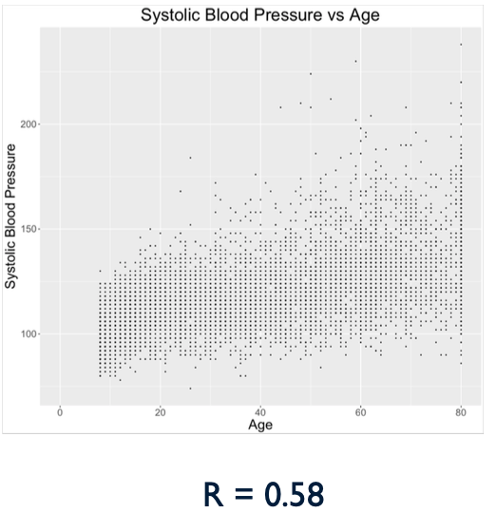
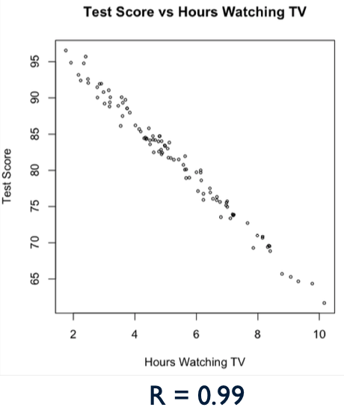
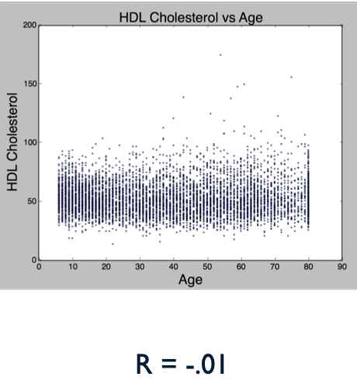
Correlación
Correlación de Pearson (R o ⍴):
número en [-1, 1] que indica la fuerza y el signo de asociación entre 2 variables
El signo de la correlación es el signo de la asociación.
Cuanto más cerca esté el número de 1 o -1, más fuerte será la asociación

Slide 22
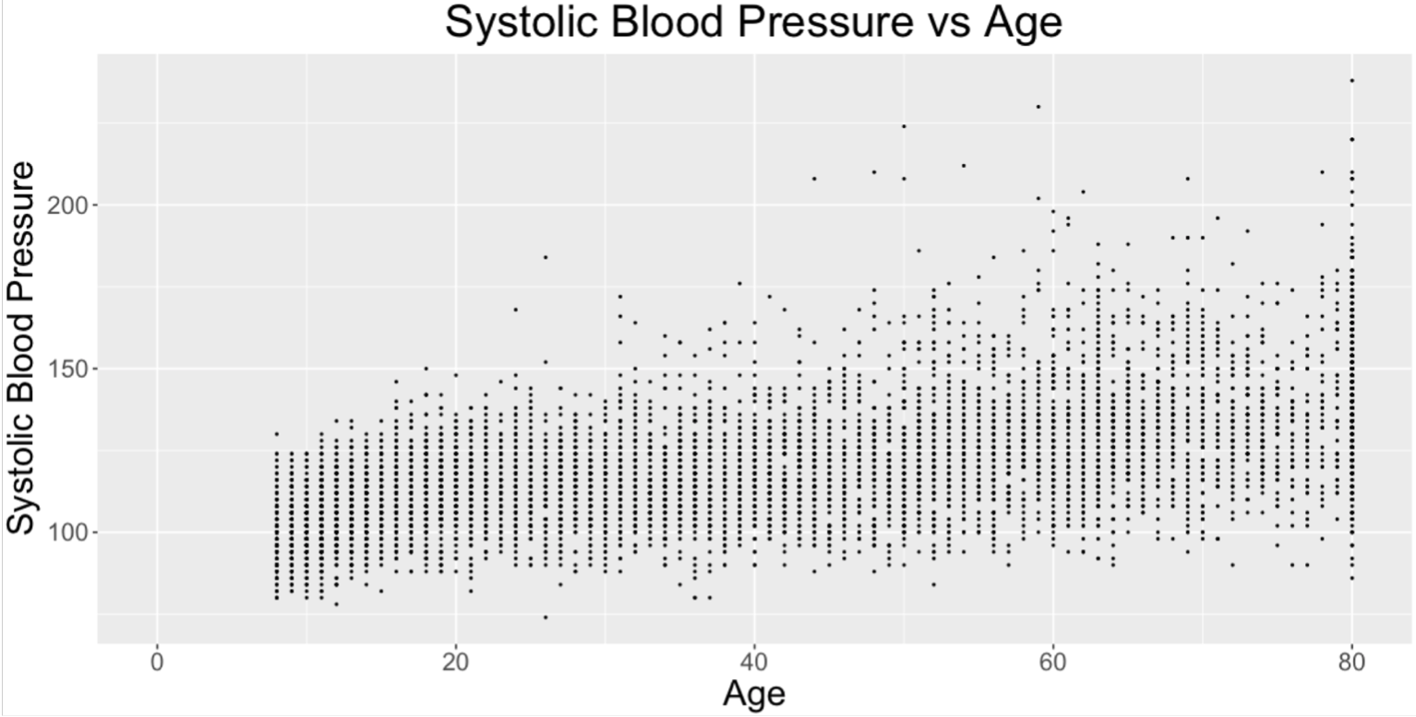
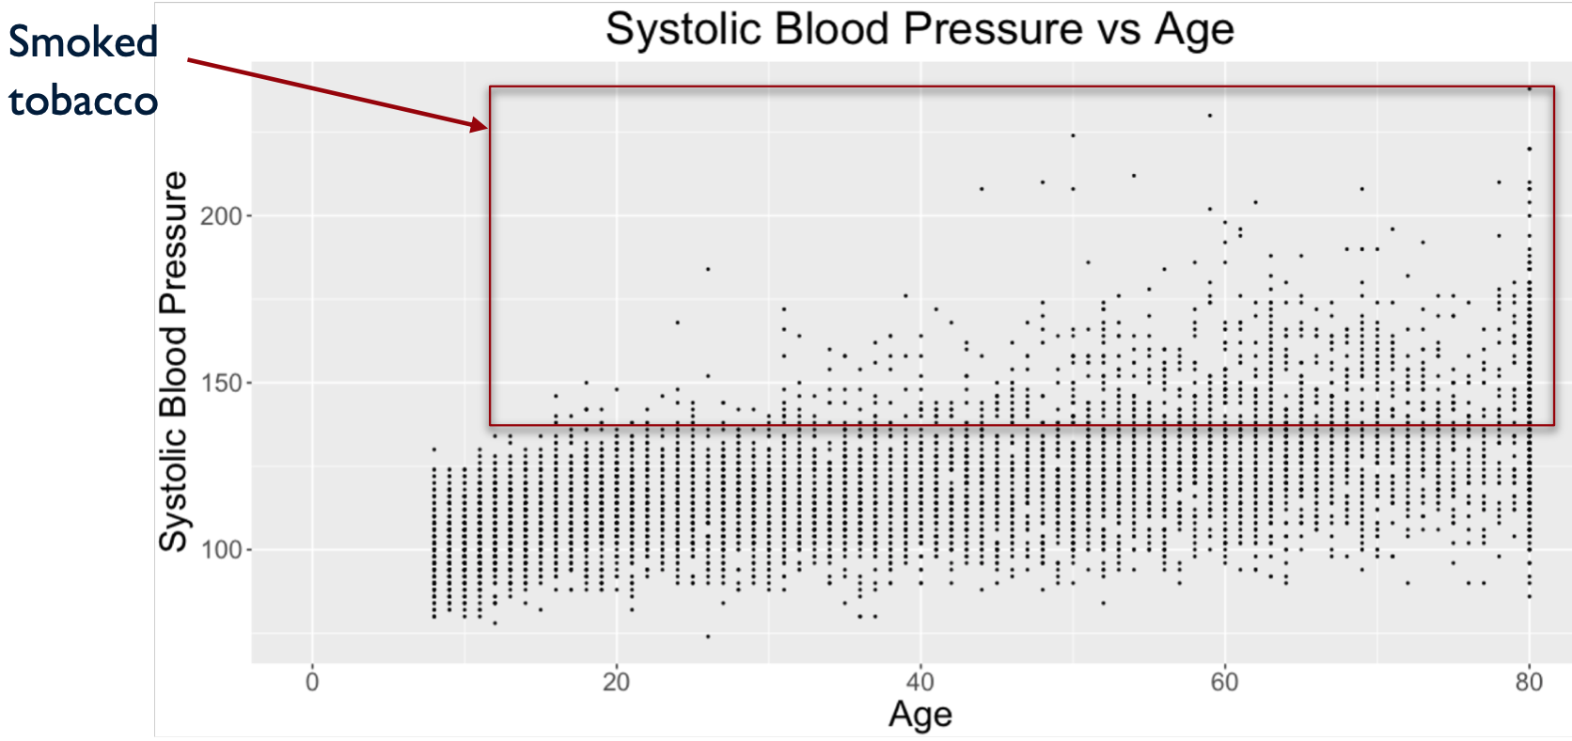
La correlación no implica causa

Slide 23
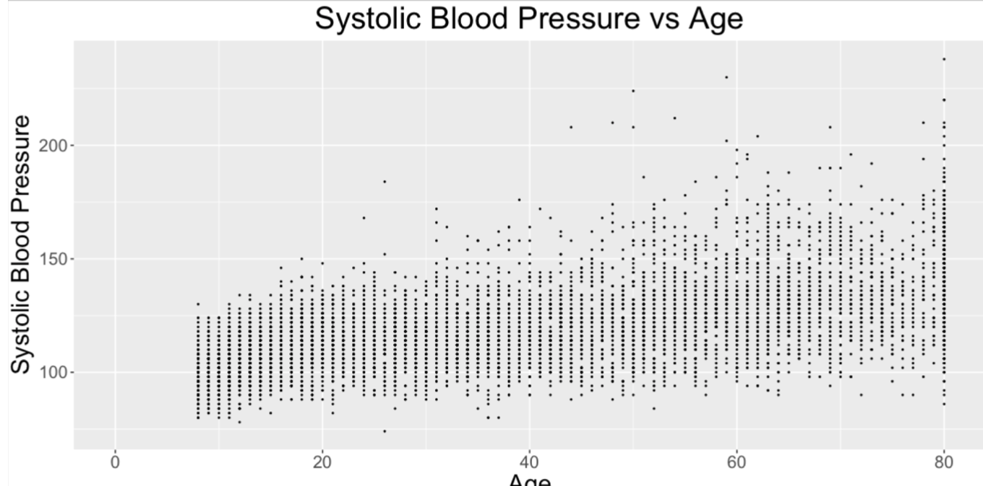
Valores atípicos en datos cuantitativos multivariados
Valores atípicos:
puntos de datos extremos que se desvían de los patrones del resto de los datos.

Slide 24
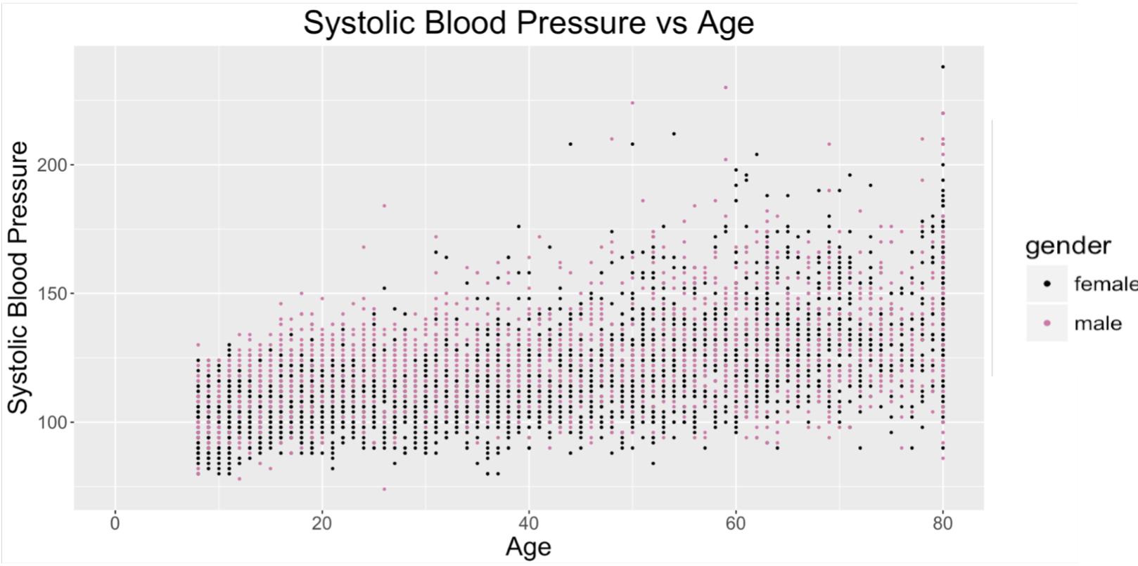
Visualización de datos cuantitativos y categóricos

